Slide 1
OPENGL GRAFIKUS KÖNYVTÁRRA ÉPÜLŐ JÁTÉKMOTOR FEJLESZTÉSE
Készítette: Rittgasszer Ákos
Konzulens: Dr. Tóth Balázs György

Slide 2
Feladat
2D játékmotor
Beépített labirintus megjelenítő és generáló funkció
A motor és a játék jól különüljön el egymástól
OpenGL alapok
Könnyen cserélhető legyen a technológia
Könnyen továbbfejleszthető motor
Notes:
Legelső lépésként meg lett határozva egy részletesebb specifikáció és irány a feladathoz. Ez úgy lett kialakítva, hogy elsőként egy minimáluis funkcionalitású, de használható könyvtár legyen létrehozva, úgy, hogy minél könnyebben lehessen továbbfejleszteni vagy módosítani. Cél, hogy a motor és a demo játék minél jobban elkülönüljön egymástól. A labirintust támogató funkciók úgy lettek kialakítva, hogy egy általános, működő megoldást használjunk, de azt lehessen testreszabni.

Slide 3
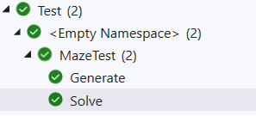
Tervezés
Tervezési elvek
Tervezési minták
Projektgenerálás
Verziókezelés
Interface-ek kompatibilitása
Felelősségek meghatározása
Logolási rendszer
Tesztelés
Notes:
A tervezés során elsosorban objektum orientált tervezési elvekre és tervezési mintákra támaszkodatm. Ezek garantálták, hogy fenntartható, könnyen módosítható program készüljön el. A projekt generálásának megoldása azért volt fontos, hogy platform és fejlesztőkörnyezet függtelen lehessen a projekt, valamint jól működjön a verziókezelő rendszer. A felhasznált könyvtárak összeillesztéséhez meg kellett tervezni azok interface-t, hogy minél kevesebb probléma merüljön fel. Ez azért is volt fontos, hogy könnyebben ki lehessen cserélni vagy továbbfejleszteni ezeket a könyvtárakat. Meg kellet határozni, hogy miként oszlanak szét a felelősségek, ez a fejlesztés, hibajvítás és módosítások esetén is nagyon fontos. A hibák felderítéséhez fontosak a tesztek és egy jól működő logolási rendszer. Itt készült pár unit teszt a független logikai részekhez, valmint demo-k a használt könyvtárakhoz és magához a motorhoz is.

Slide 4
Implementáció
C++
Natív/platformfüggő részek becsomagolása
OpenGL
Windows
Skeleton
Funkciók implementálása
Default értékek, algoritmusok
Tesztelés
Demo játék
Notes:
Az implementáció, a tervezés alapján történt. Először egy váz készült el, ami játék és motor kapcsolatának logikáját határozta meg. Ezek után el lettek készítve a szükséges interface-ek. Az interface-ek azért fontosak, hogy a mögöttük levő logika változása, minél függetlenebb legyen a többi kódrésztől. Implementálásra kerültek a központi logikai elemek, például a játék fő ciklusa. Ekkor lettek integrálva a külső könyvtárak is, amik el lettek rejtve interface-ek mögé, hogy cseréjük minél egyszerűbb legyen. A funkciók ezután lettek lefejlesztve, mindegyik a sceletonban meghatározott helyén. A funkciók fejlesztésével párhuzamosan volt fejlesztve a játék is. Ez egy tesztként funkcionált, ami mindig nyomon követte a motor fejlődését. A könnyebb használatért több default beállítás, algoritmus és érték is meg lett határozva. Ilyen például egy labirintus generló algorimtus, a alapértelmezett inputok vagy a textúrázott téglalap.

Slide 5
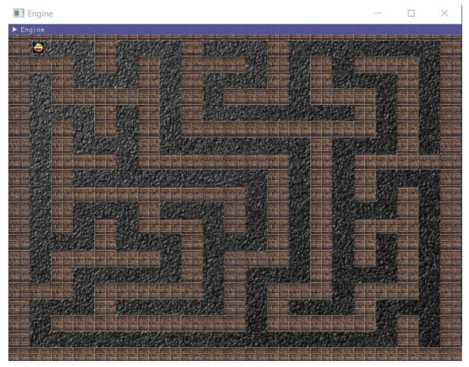
Végeredmény
Motor könyvtár
Labirintus
Egyszerű textúrázott objektumok
Grafikus megjelenítés
Ütközés detektálás
Testre szabható inputok
Demo játék
Labirintus
Ütközhető falak
Irányítható játékos objektum
Demo játék
Notes:
A végeredmény magában foglalja az elkészült motor könyvtárat és egy demo alkalmazást ami megmutattja a használatát. A motor képes egy beépített algoritmussal legenerálni egy útvesztőt, de van lehetőség saját algoritmus implementálására is. Ezen kívül vannak beépített grafikus objektumok, amiket létre lehet hozni, de újak létrehozásához is biztosít eszközöket a motor. A motornban van egy beépített input értelmező rendszer, amit azonban tetszőleges lehet módosítani. Motor szinten lehet objektumok közötti ütközést detektálni és annak hatását szimulálni. Természetesen rengeteg módon lehet továbbfejleszteni a motort, mind funkciók mind kényelmi eszközök terén.

Slide 6
Kérdések
Mutassa be részletesebben az létrehozott osztályokat, tartalmazási és öröklődési viszonyaikat! Hogyan adna hozzá a játékhoz egy új shadert, más textúrát, illetve más geometriát használó objektumot?
Milyen algoritmust használt a labirintus előállításához?
Notes:
Két megválaszolandó kérdés merült fel a bírálat során. Az egyik az osztályok részletesebb bemutatását kérte, kitérve arra, hogy hogyan lehet új shadert, textúrát és geometriát készíteni. A másik kérdés a labirintus generáló algoritmusra irányult.

Slide 7
Labirintus
Rekurzív algoritmus
Tökéletes labirintus
Módosított Kruskal algoritmus
Eredmény egy feszítőfa
n*m mátrixba utakat pakol le
Mélységi bejárással keres megoldást
Notes:
Az algoritmus a Kruskal algoritmus módosított változata. Ennek lényege, hogy egy súlyozott gráfban keresi a legkisebb súlyú feszítőfát. Ez annyban módosul, hogy a gráf nem súlyoztt, hanem véletlenszerűen választjuk ki az éleket. A megoldás menete, hogy választunk egy élet, amiről megnézzük, hogy a két vége között van-e már ut, ha nincs bevesszük az élet a megoldásba, ha van eldobjuk. A labirintus úgy van megfeleltetve egy gráfnak, hogy a mezők élek az utak pedig a csúcsok. Kezdetben a szomszédos csúcsok között van él. A végeredményben szereplő élek helyén lesznek utak, ahonnan pedig elvettük az éleket ott falak lesznek.
A megoldás a start mezőből indított mélységi kereséssek adható meg.

Slide 8
Osztályok bemutatása
Új grafikus objektum
Shader és Textúra a RndererAPI wrapper osztályaival
A TexturedRectanglehez hasonlóan, GameObject leszármazottaként
RendererAPI + OpenGL (ami hiányzik az API-ból)
Osztálydiagram
Játék
Labirintus
Motor
Platform függő kódok
Notes:
Új grafikus objektum létrehozásához használható, a Renderer APIban létrehozott shader és textura osztály. Ezek meghívják a megfelelő platform megfelelő függvényeit. Ezen kívül az új objektumért felelős osztálynak a GameObject-ből kell leszármaznia. Az más geometria leírásához nem készültek el a wrapper osztályok, ezeket OpenGL parancsokkal lehet megoldani.
Az osztályok négy nagyobb egységbe sorolhatóak be. Ezek a Motor, a játék, a labirintus és a platform függő kódok.

Slide 9
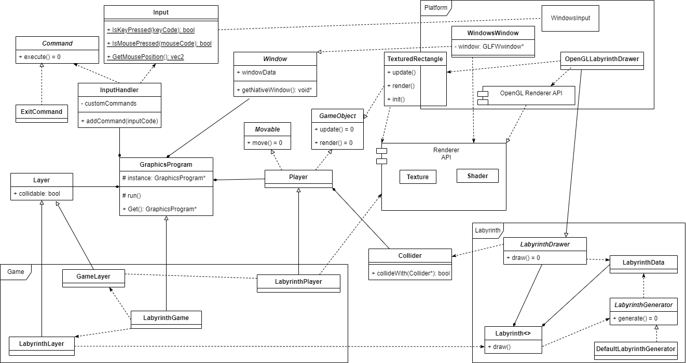
Notes:
A játék logikájáért és megjelenéséért felelős osztályok a motor beli osztályok leszármazottjai. Ezeken kívül a játék még használhatja RendererAPI-t, a labirintust és új parancsot rendelhet bemenetkehez. A GraphicsProfram leszármazott LabyrinthGame példányosításával jön létre a játék.
A labirintusért felelős rész áll egy osztályból aminek példányosításával létrehozható egy labirintus. Ez használ egy data, egy generáló és egy megjelenítő osztályt. A megjelenítő osztály platform függő és ő hozza létre az ütköző objektumokat is.
A platform függő rész a motorbeli interface-ek konkrét megvalósításait tartalmazza. Ilyen a rendererAPI-t megvalósító OpenGL Renderer API, a Window osztály és részben a TexturedRectangle osztály, ami tartalmaz olyan OpenGL hívásokat, amikhez még nem készült wrapper. Az inputok windows-os kezelése is itt valósul meg.
A motor leginkább alaplogikákat és interface-eket tartalmaz. Ilyen a fő ciklus, ami frissíti az adatszerkezeteket és kirajzolja amit kell. A inputok általános kezelése is itt történik. A GameObject minden olyan objektum őse, amit szeretnénk használni a játékhoz.

